Slide 1
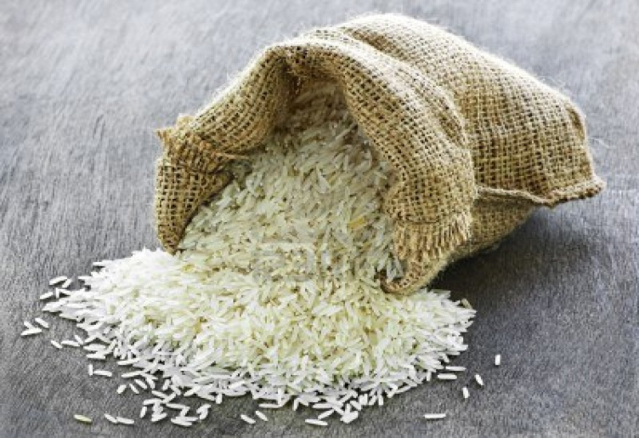
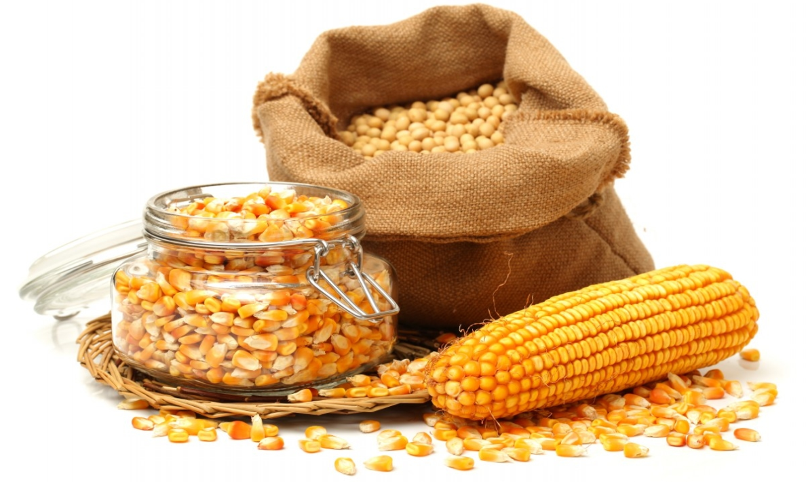
โครงการระบบสงเสริมการเกษตรแบบแปลงใหญ่
ประจำปีงบประมาณ พ.ศ.๒๕๖๑

Slide 2
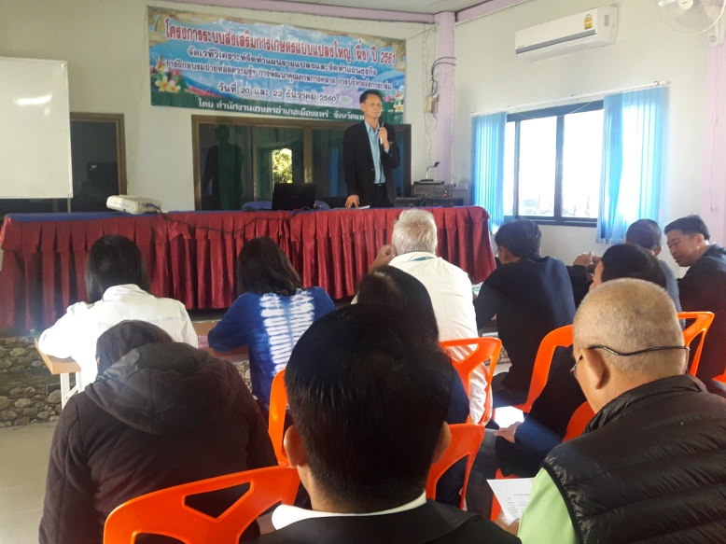
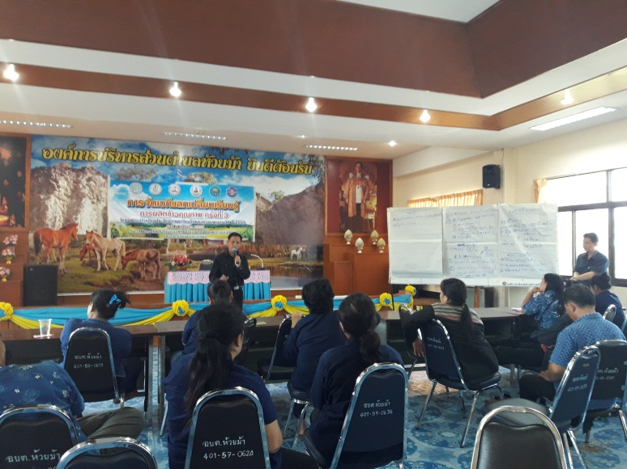
แปลงปี ๕๙ (แปลงปีที่ ๓)
จำนวนสมาชิก 627 ราย
Smart Farmer 593 ราย
๑. การพัฒนากลุ่ม/เกษตรกร
สถานภาพของกลุ่มคือ กลุ่มวิสาหกิจชุมชนด้านการผลิตและแปรรูป ศูนย์ข้าวชุมชน
จัดเวทีวิเคราะห์ เพื่อทบทวนและปรับปรุงแผนและเป้าหมายการพัฒนาของกลุ่ม

Slide 3
การพัฒนาเป็นผู้จัดการแปลงใหญ่
เกษตรกรสมาชิกแปลงใหญ่ ปี 2559 จะได้รับการพัฒนาเป็นผู้จัดการแปลงใหญ่
โดยสำนักงานเกษตรจังหวัดแพร่ จะดำเนินการคัดเลือกเกษตรกร ตามคุณสมบัติ ดังนี้
เป็นสมาชิกและได้รับการคัดเลือกจากสมาชิกแปลงใหญ่
อายุระหว่าง 25 - 65 ปี
มีความสามารถในการใช้งาน IT เบื้องต้น
จิตอาสา/เสียสละเพื่อส่วนรวม และจะดำเนินการอบรมในระหว่าง
วันที่ 3 – 5 พฤษภาคม 2561

Slide 4
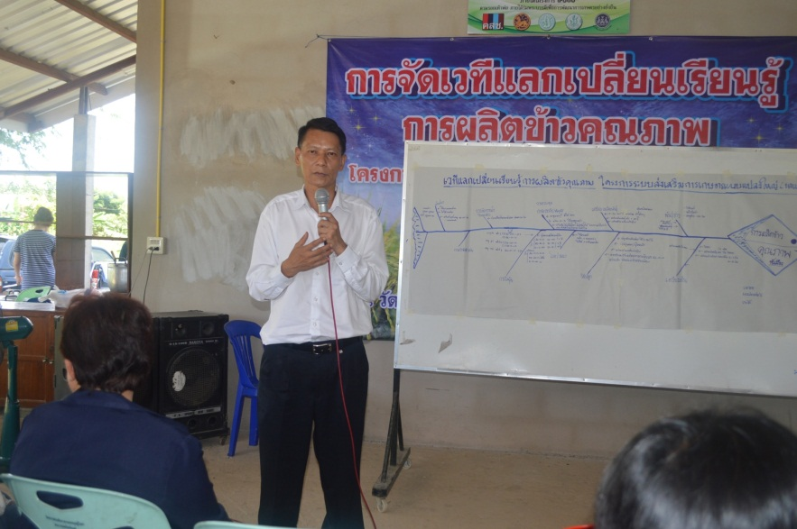
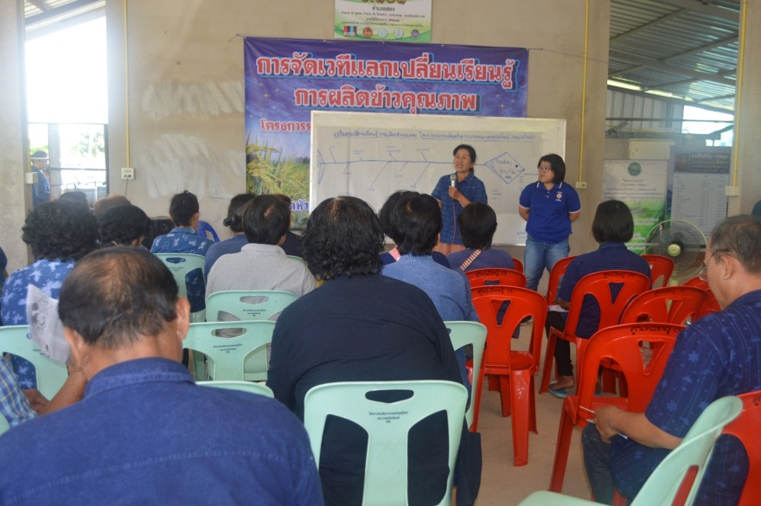
แปลงปี ๖o (แปลงปีที่ ๒)
จำนวนสมาชิก 875 ราย
Smart Farmer 250 ราย
๑. การพัฒนากลุ่ม/เกษตรกร
สถานภาพของกลุ่มคือ กลุ่มวิสาหกิจชุมชนด้านการผลิตและแปรรูป ศูนย์ข้าวชุมชน
จัดเวทีวิเคราะห์ เพื่อทบทวนและปรับปรุงแผนและเป้าหมายการพัฒนาของกลุ่ม

Slide 5
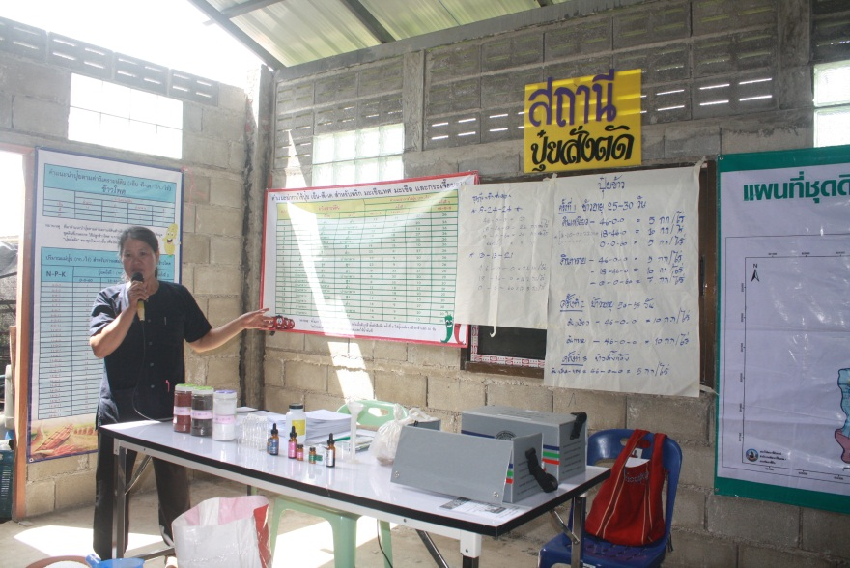
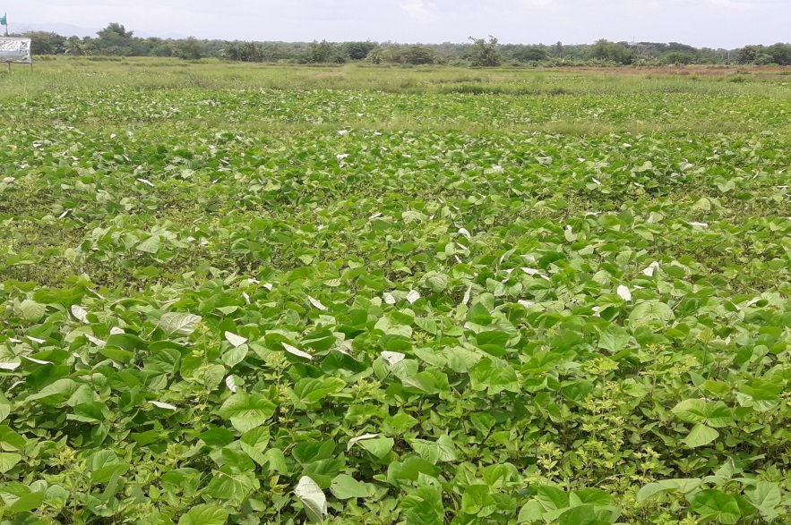
เทคโนโลยีในการช่วยสนับสนุนเพิ่มประสิทธิภาพแปลงใหญ่
1. ใช้ปุ๋ยในอัตราที่เหมาะสม มีการผสมแม่ปุ๋ยใช้เอง และตรงกับช่วงระยะเวลา
2. ปลูกพืชตระกูลถั่ว เพื่อปรับปรุงดิน

Slide 6
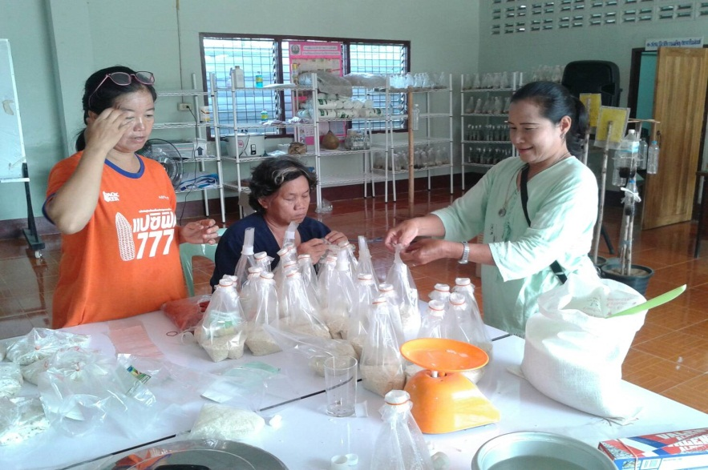
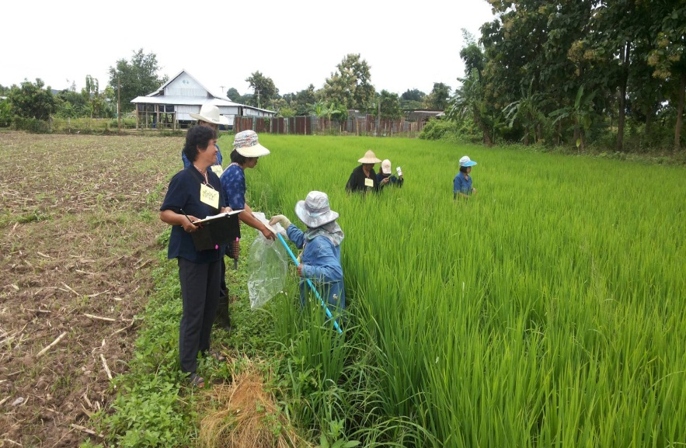
3. ใช้สารชีวภัณฑ์ ทดแทนการใช้สารเคมีทางการเกษตร
4. เทคนิคการเก็บเมล็ดพันธุ์ไว้ใช้เอง

Slide 7
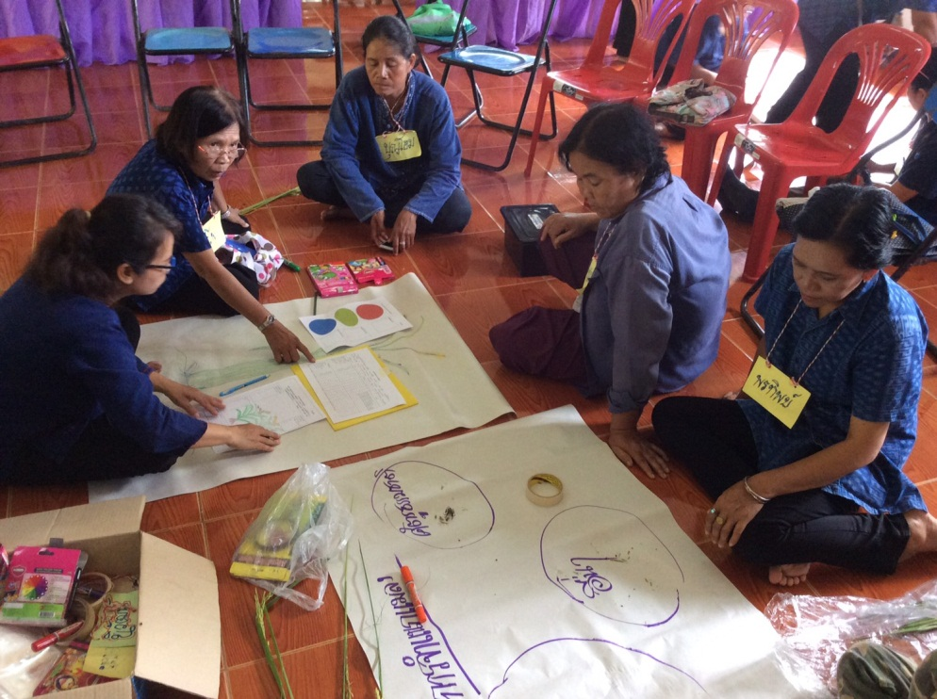
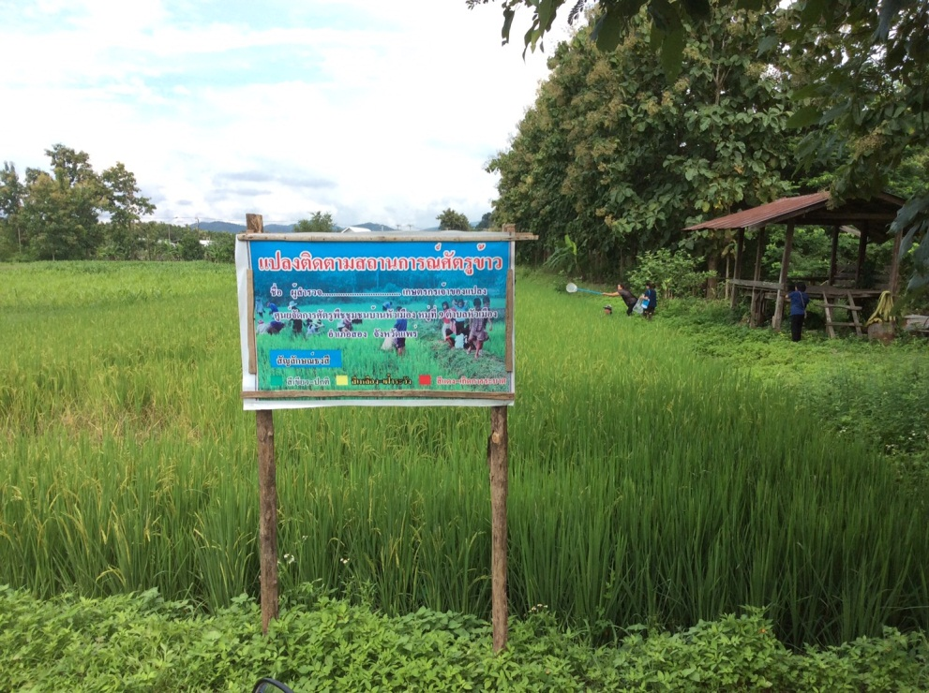
๒. การพัฒนาสินค้า
การพัฒนาคุณภาพสินค้า
1. การถ่ายทอดความรู้ ติดตามให้คำปรึกษาแนะนำและตรวจประเมินแปลงเบื้องต้น
2. ส่งเสริมการจัดทำแปลงเรียนรู้ เพื่อเป็นการทดสอบและสาธิตเทคโนโลยี

Slide 8
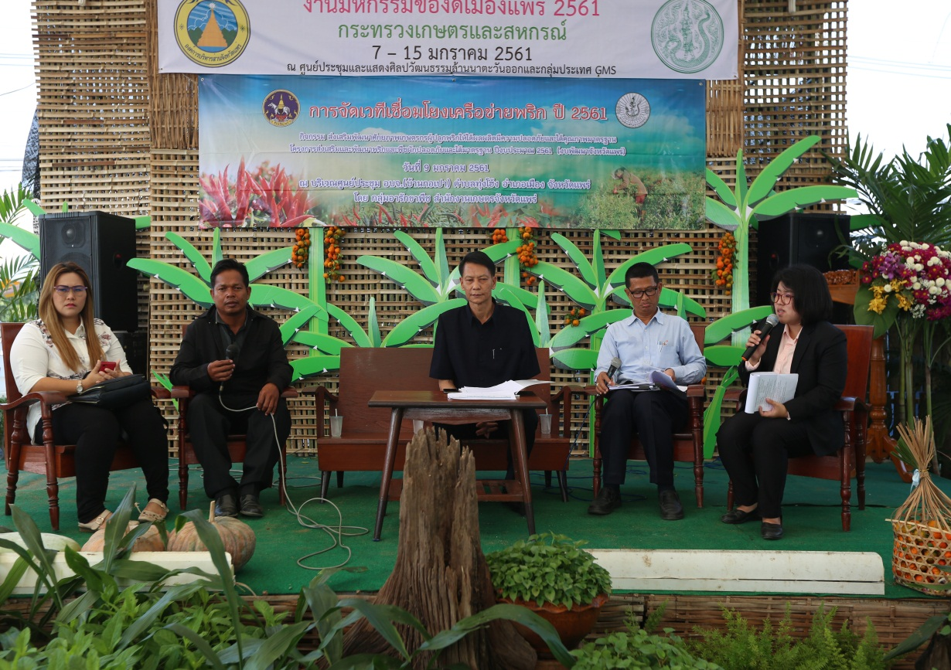
การเชื่อมโยงตลาดมีการทำ Contract หรือ MOU การตลาด
1. จัดเชื่อมโยงการผลิตการตลาดสินค้าเกษตร GAP ระหว่าง เกษตรกร หน่วยงานภาครัฐ
(กระทรวงเกษตรและสหกรณ์ กระทรวงพาณิชย์) และผู้รับซื้อ
2. เชื่อมโยงตลาดล่วงหน้า โดยการทำ MOU เพื่อซื้อขายผลผลิตกับโรงสีแพร่รุ่งเรือง อินเตอร์ไรซ์

Slide 9
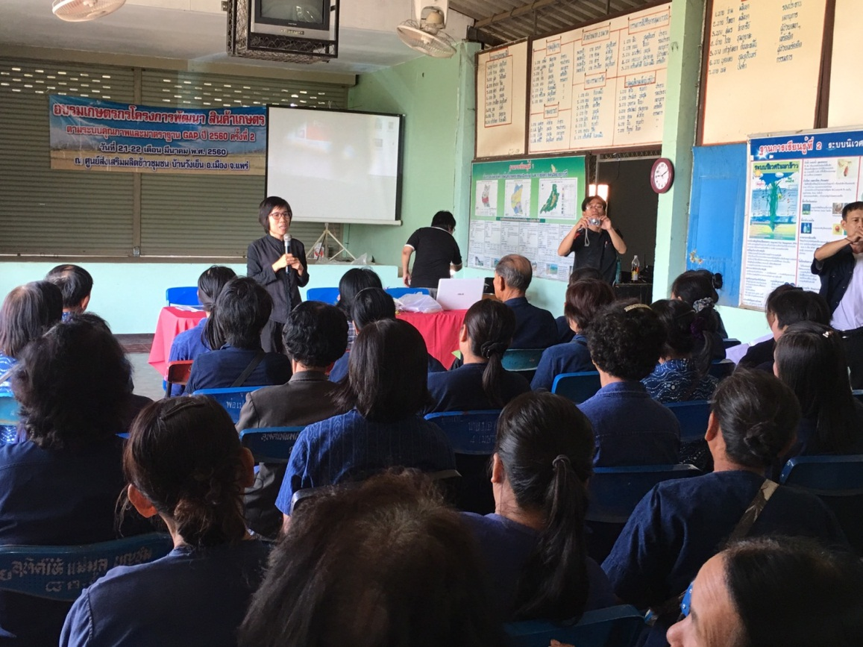
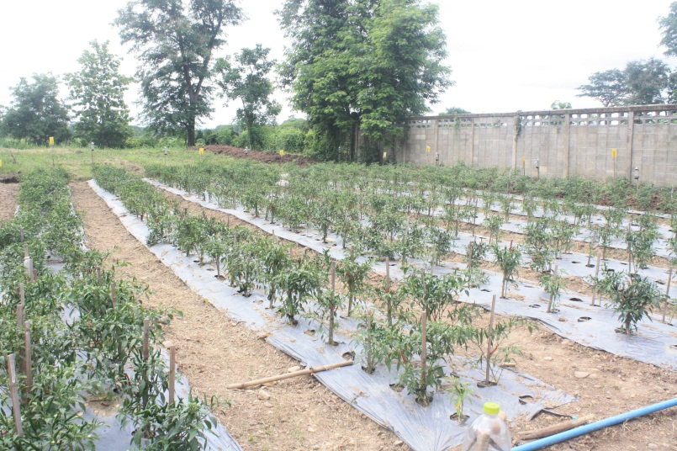
การจัดทำแปลงเรียนรู้/เชื่อมโยงกับ ศพก.
1. ให้ ศพก. เป็นศูนย์กลางให้เกษตรกรแปลงใหญ่เข้ามาแลกเปลี่ยนเรียนรู้ระหว่างกัน
2. คัดเลือกแปลงของสมาชิกแปลงใหญ่สำหรับการพัฒนาให้ เป็น ศพก.เครือข่ายของจังหวัด

Slide 10
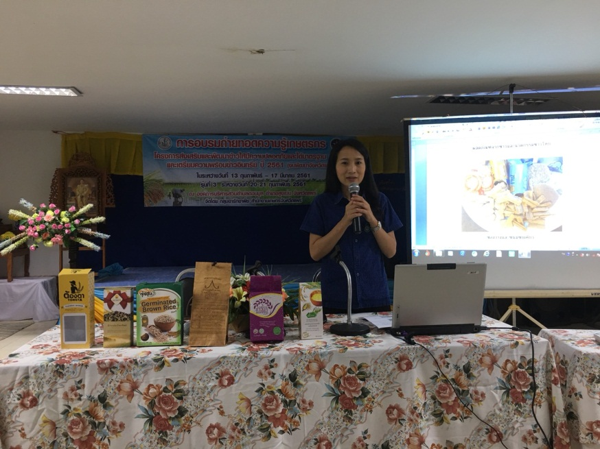
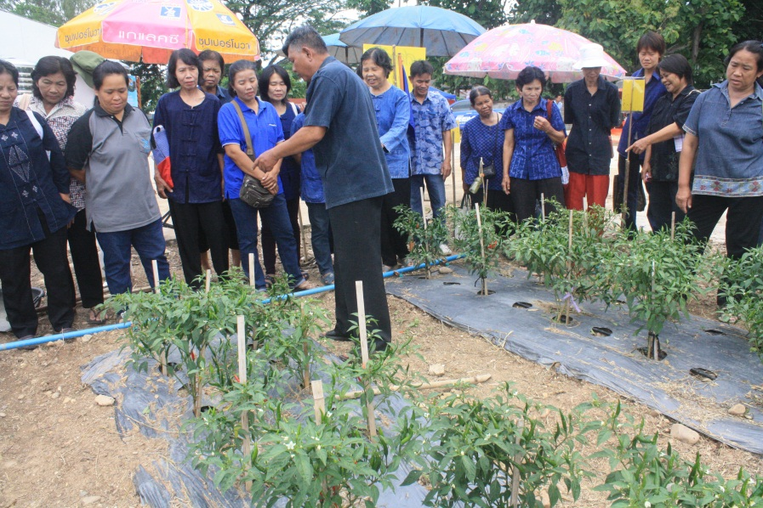
การเตรียมความพร้อมในการพัฒนาคุณภาพ และเชื่อมโยงการตลาด
- พัฒนาเจ้าหน้าที่เป็นที่ปรึกษาเกษตรกรและเป็นวิทยากรด้านมาตรฐานสินค้าเกษตร
- ติดตามให้คำปรึกษาแนะนำและตรวจประเมินแปลงเบื้องต้น
- จัดศึกษาดูงานในแปลงตัวอย่างหรือแปลงใหญ่ที่มีศักยภาพด้านการผลิตตามระบบมาตรฐาน GAP และการตลาดสินค้าเกษตรให้กับเกษตรกรสมาชิก
- ให้ความรู้ทางวิชาการด้านการตลาด การแปรรูปผลผลิต บรรจุภัณฑ์ (packaging) การทำ QR-Code

Slide 11
ขอบคุณครับ

